Slide 1
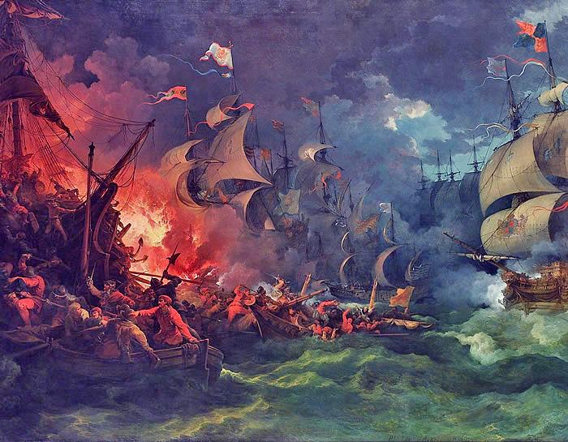
Derrota Militar de 1588
Neha Allathur, Landry Kempf,
Shriya Kurpad, Amartya Ranganathan

Slide 2
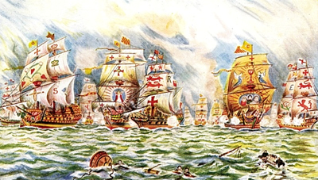
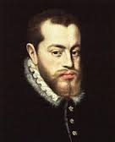
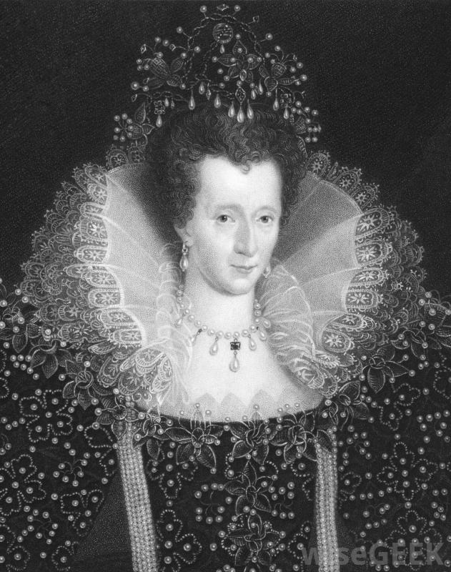
Historia
España- un país católico
Inglaterra- un país protestante
1587: Elizabeth ejecutó la reina católica Mary de Escocia.

Slide 3
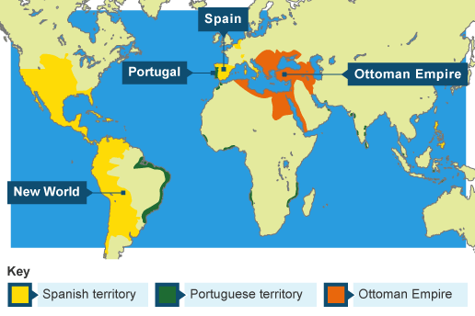
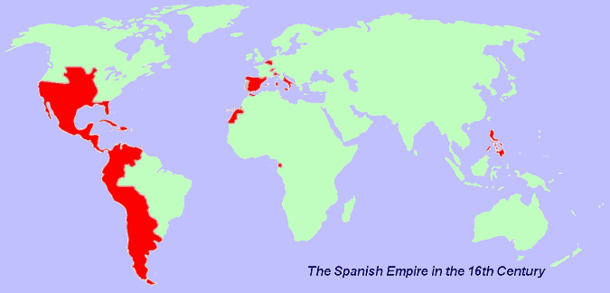
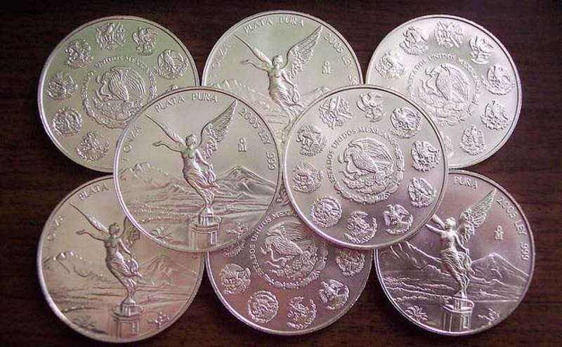
Comercio y colonias
Las colonias: El Nuevo Mundo, México, Holanda
México y plata
1580s: las incursiones de Inglaterra

Slide 4
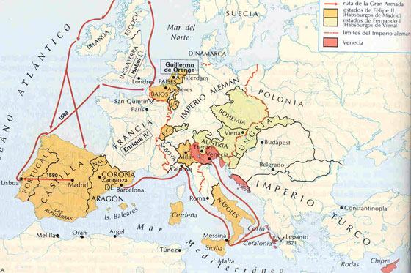
Mal tiempo
Estrategias y armas de largo alcance
Armada desprevenida

Slide 5
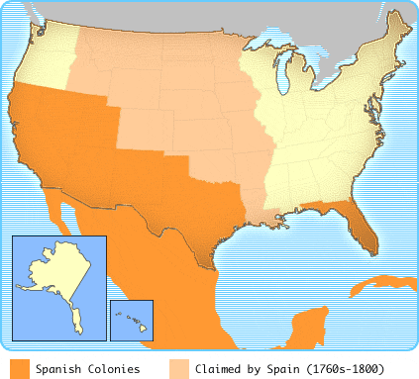
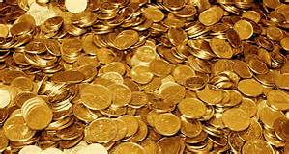
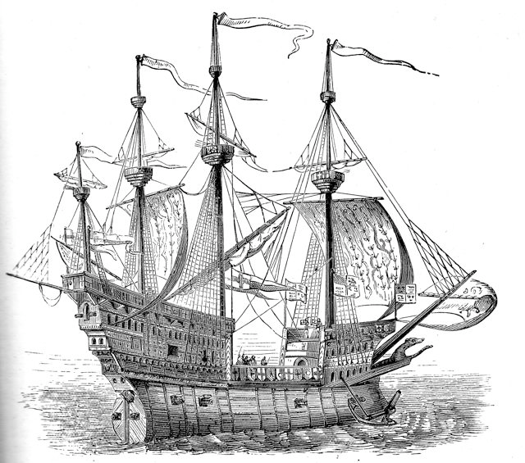
Consecuencias: El Perdedor
Muchas personas murieron
Un daño irreparable para Las Marinas
Muchos actos de pillaje
Fortificaciones se han construido en las colonias de España.
Los recursos disminuyeron

Slide 6
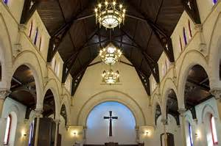
Consecuencias: El Ganador
Inglaterra se convirtió a una fuerza en el mundo
Muchas armas navales se introdujeron a la armada
La religión protestante era buena y fuerte

Slide 7
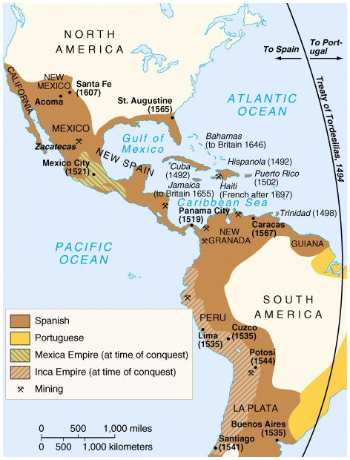
Razones del Fondo
El imperio no podía controlar las colonias y combatir contra Inglaterra.

Slide 8
Recursos
http://www.todahistoria.com/la-derrota-de-la-armada-invencible/
http://www.learnnc.org/lp/multimedia/7252
http://ccat.sas.upenn.edu/romance/spanish/219/06oro/invencible.html
http://www.history.com/this-day-in-history/spanish-armada-defeated
http://tudorplace.com.ar/Documents/defeat_of_the_armada.htm
http://www.elizabethi.org/contents/armada/
http://www.history.com/this-day-in-history/spanish-armada-defeated
http://www.bbc.co.uk/bitesize/ks3/history/tudors_stuarts/the_armada/revision/6/

